Slide 1
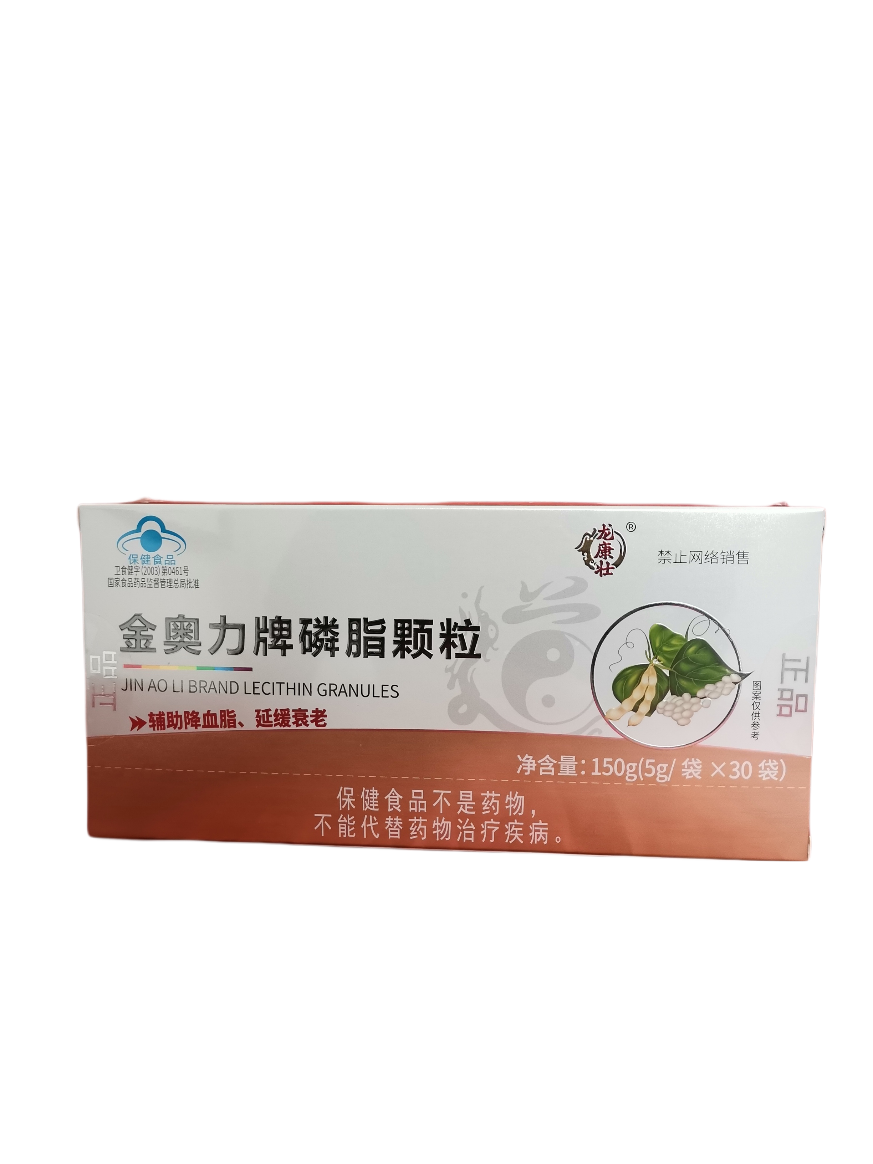
磷脂颗粒的功效与作用
柏维生物科技有限公司

Slide 2
目录
磷脂颗粒基本介绍
磷脂颗粒与肝脏解毒
磷脂颗粒与神经系统发育
磷脂颗粒在增强免疫力方面应用
磷脂颗粒改善血液循环和降血脂功效
磷脂颗粒预防心脑血管疾病实践案例
总结与展望
CATALOGUE
柏维生物科技有限公司

Slide 3
PART
01
磷脂颗粒基本介绍
柏维生物科技有限公司

Slide 4
磷脂颗粒定义与性质
定义
磷脂颗粒，即颗粒剂型的卵磷脂，是磷脂类物质的一种表现形式，具有良好的流动性和分散性。
性质
磷脂颗粒呈淡黄色至棕色，具有磷脂特有的香气，易溶于油脂，不溶于水，但在一定条件下可分散于水中形成乳浊液，其化学性质稳定，对热、光、空气等较稳定。
柏维生物科技有限公司

Slide 5
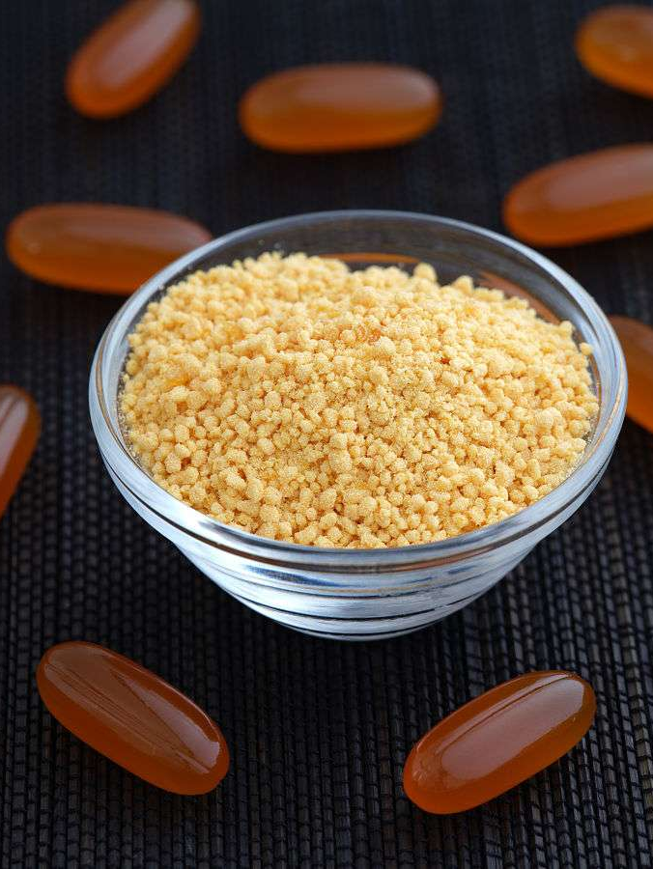
磷脂颗粒来源与制备
来源
磷脂颗粒的原料主要来自于大豆、蛋黄等富含磷脂的天然物质。这些原料经过提取、纯化等工艺处理，可得到高品质的磷脂。
制备
磷脂颗粒的制备过程包括磷脂的提取、纯化、干燥、粉碎等步骤。通过优化制备工艺，可以得到粒径均匀、稳定性好的磷脂颗粒。
柏维生物科技有限公司

Slide 6
磷脂颗粒市场应用现状
市场规模
应用领域
市场前景
近年来，随着消费者对健康和营养的日益关注，磷脂颗粒作为一种重要的营养补充剂，其市场规模不断扩大。越来越多的食品、保健品和医药企业开始将磷脂颗粒应用于产品研发和生产中。
磷脂颗粒被广泛应用于食品、保健品、医药等领域。在食品领域，磷脂颗粒可用作乳化剂、稳定剂等，提高食品的品质和口感；在保健品领域，磷脂颗粒以其独特的营养价值和保健功能受到消费者的青睐；在医药领域，磷脂颗粒可用于制备脂质体、药物载体等，提高药物的疗效和降低副作用。
随着科技的不断进步和消费者对健康需求的提高，磷脂颗粒的应用领域将进一步拓展，市场前景广阔。未来，磷脂颗粒行业将朝着更加专业化、精细化的方向发展，为人类的健康事业做出更大的贡献。
柏维生物科技有限公司

Slide 7
PART
02
磷脂颗粒与肝脏解毒
柏维生物科技有限公司

Slide 8
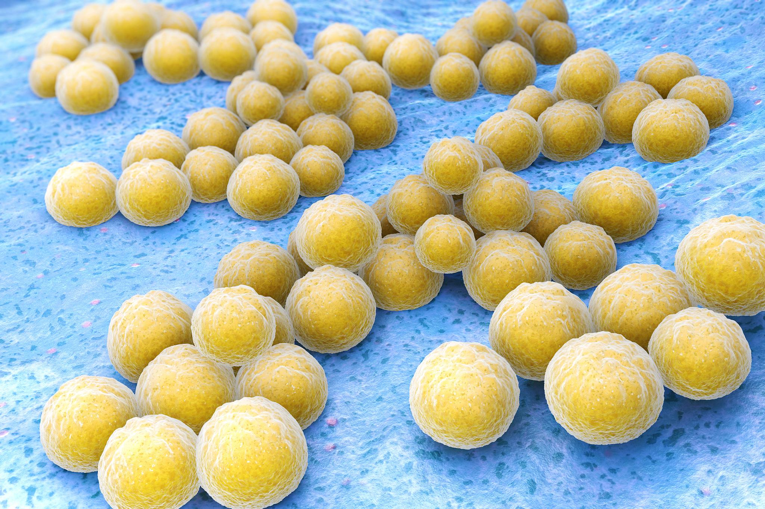
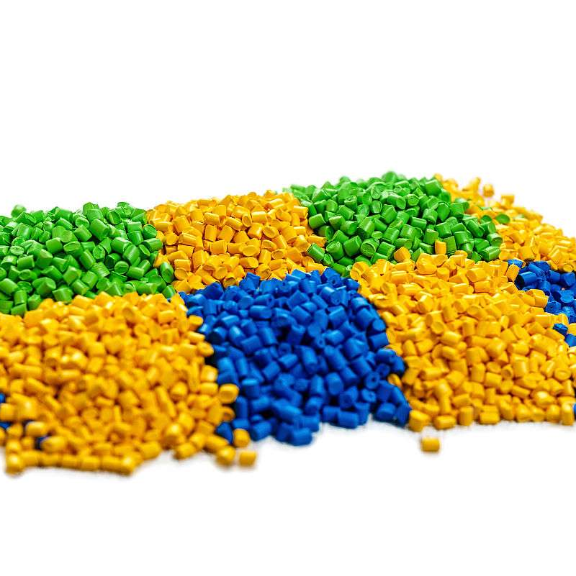
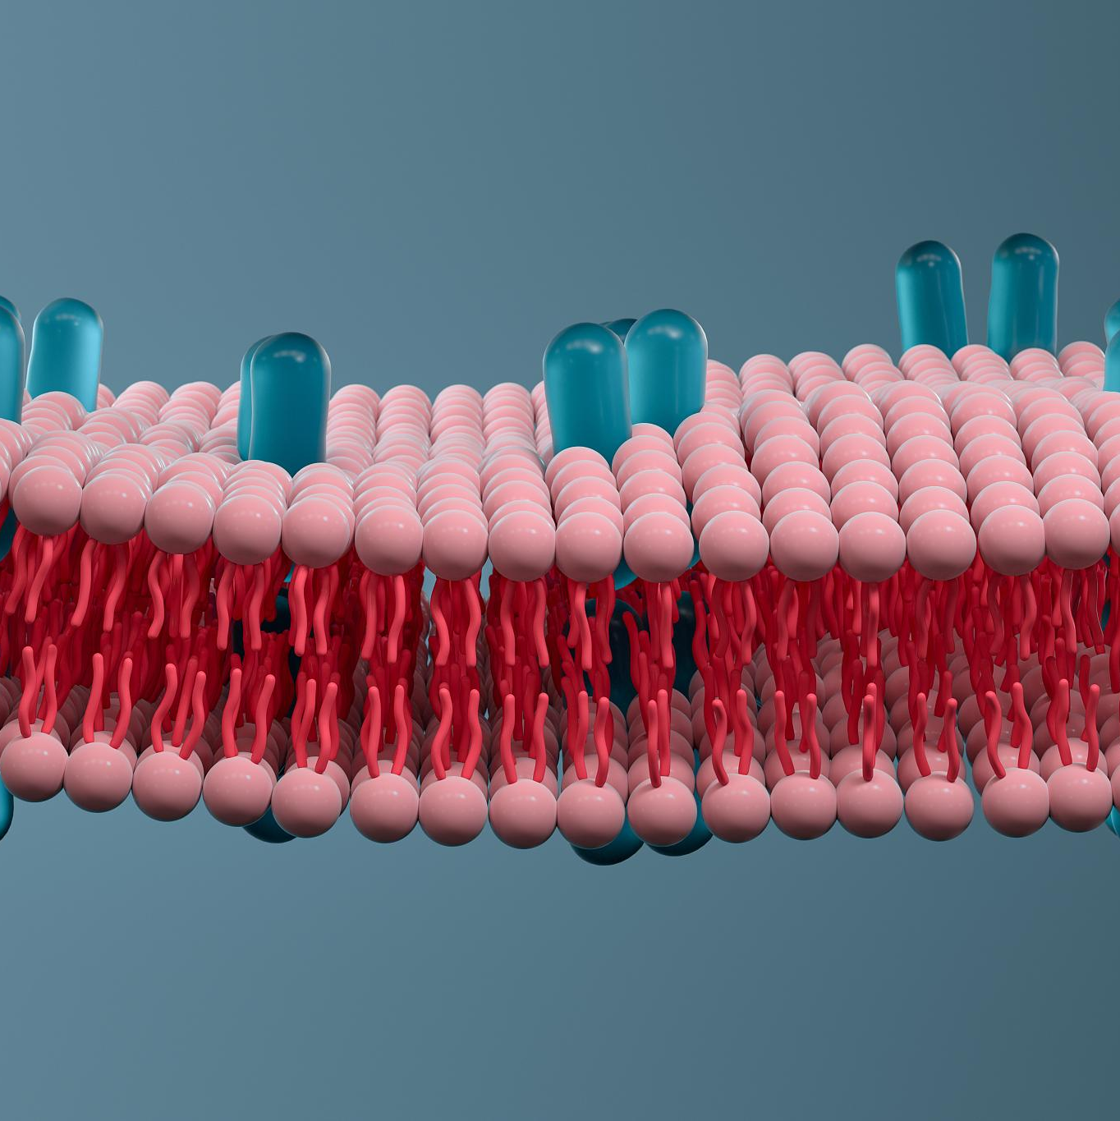
增加肝脏解毒能力机制剖析
磷脂颗粒中的卵磷脂是构成肝细胞膜的重要成分，能够增强肝细胞的稳定性和功能，从而提高肝脏的解毒能力。
卵磷脂通过促进肝细胞的再生和修复，增加肝脏的代谢能力，使得更多的毒素能够被有效分解和排泄。
磷脂颗粒还可以降低肝脏中的脂肪含量，减轻肝脏负担，进一步提高其解毒效率。
柏维生物科技有限公司

Slide 9
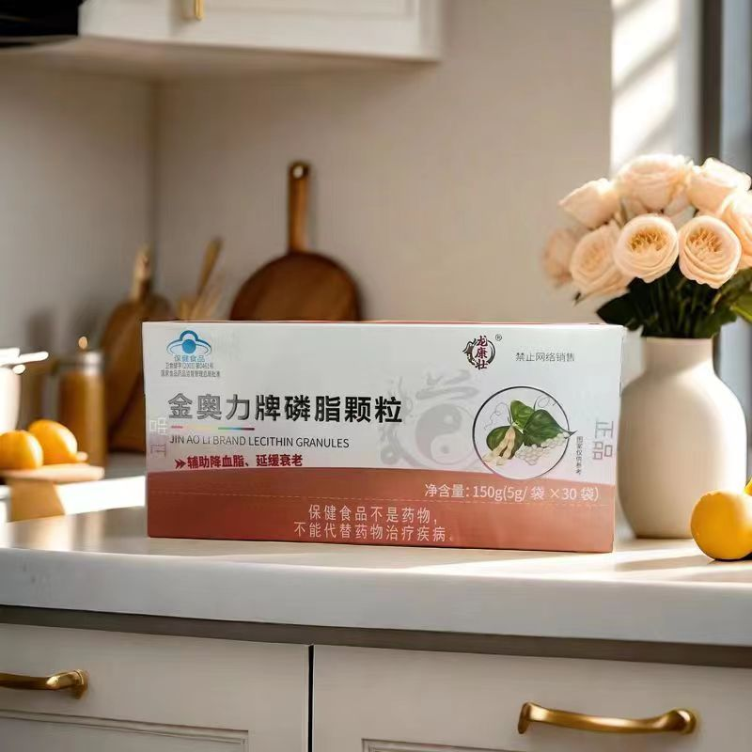
有利于肝脏排毒作用阐述
1
磷脂颗粒具有良好的乳化作用，能够将肝脏中的毒素和脂肪乳化成微小颗粒，便于通过血液和淋巴系统排出体外。
2
卵磷脂还能够与肝脏中的重金属离子结合，形成稳定的复合物，降低其毒性，并促进其排出体外。
3
通过促进胆汁的分泌和排出，磷脂颗粒能够加速肝脏中代谢产物的排泄，从而减轻肝脏的解毒压力。
柏维生物科技有限公司

Slide 10
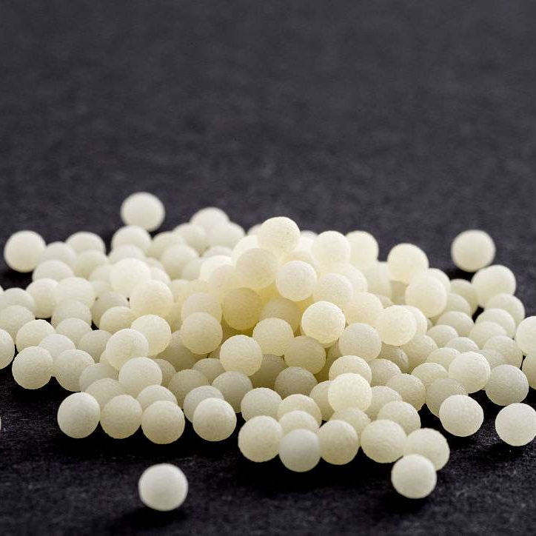
改善肝脏功能效果评估
磷脂颗粒的摄入能够明显改善肝脏的生理功能，包括提高肝脏的蛋白质合成能力、糖原储存能力以及胆汁分泌功能等。
通过降低肝脏中的氧化应激反应，磷脂颗粒能够减轻肝脏细胞的损伤程度，保护肝细胞的完整性和功能。
在临床应用中，磷脂颗粒已被证实对多种肝脏疾病具有辅助治疗作用，如脂肪肝、肝炎等，能够显著改善患者的肝功能指标和生活质量。
柏维生物科技有限公司

Slide 11
PART
03
磷脂颗粒与神经系统发育
柏维生物科技有限公司

Slide 12
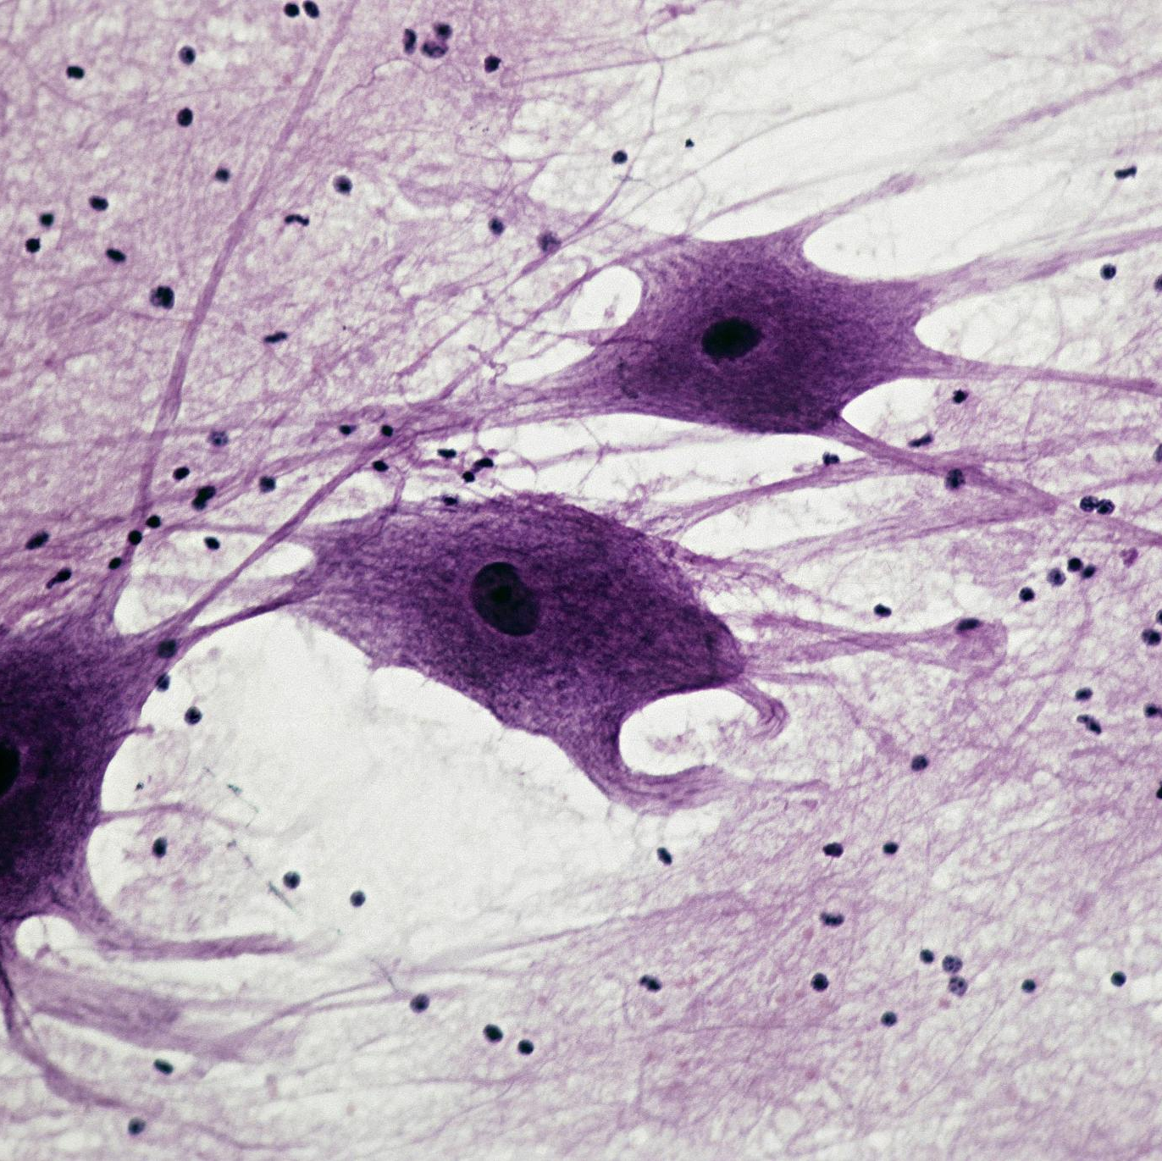
促进神经系统发育原理分析
构成神经细胞膜
磷脂是神经细胞膜的重要成分，能够保证神经细胞的完整性和稳定性，为神经系统发育提供物质基础。
促进神经递质合成
磷脂参与神经递质的合成过程，有助于提高神经信号的传导效率，从而促进神经系统的发育。
保护神经细胞免受损伤
磷脂具有良好的抗氧化性能，能够清除自由基，减少神经细胞受损，维护神经系统的正常功能。
柏维生物科技有限公司

Slide 13
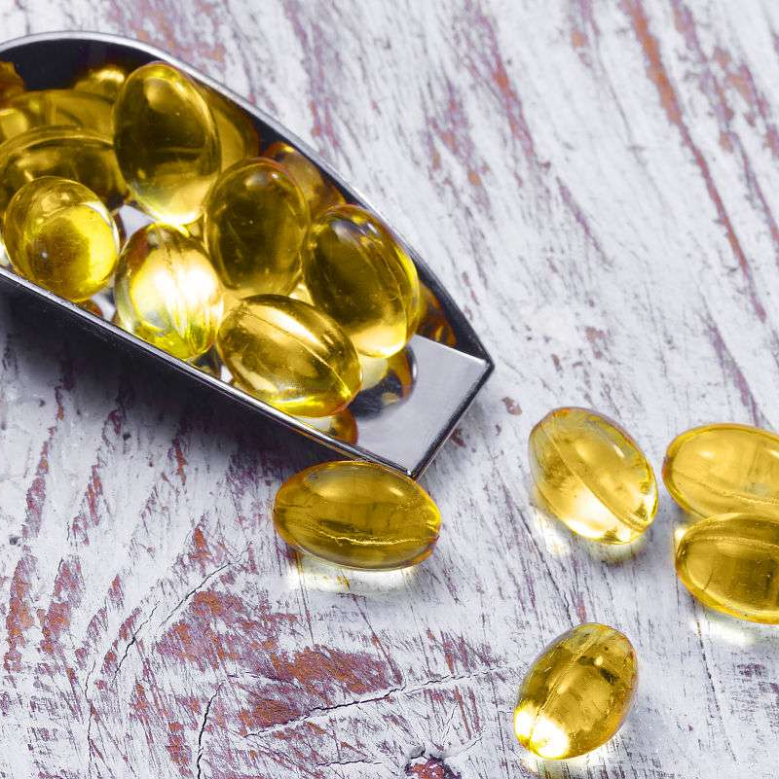
有利于大脑发育具体表现
提升大脑细胞活性
磷脂能够激活大脑细胞，提高脑细胞的代谢率，使大脑更加活跃，有利于大脑发育。
促进大脑神经网络形成
磷脂有助于大脑神经网络的形成和完善，提高大脑对信息的处理和存储能力。
改善大脑血液循环
磷脂能够降低血液粘稠度，改善大脑血液循环，为大脑提供充足的营养和氧气，促进大脑发育。
柏维生物科技有限公司

Slide 14
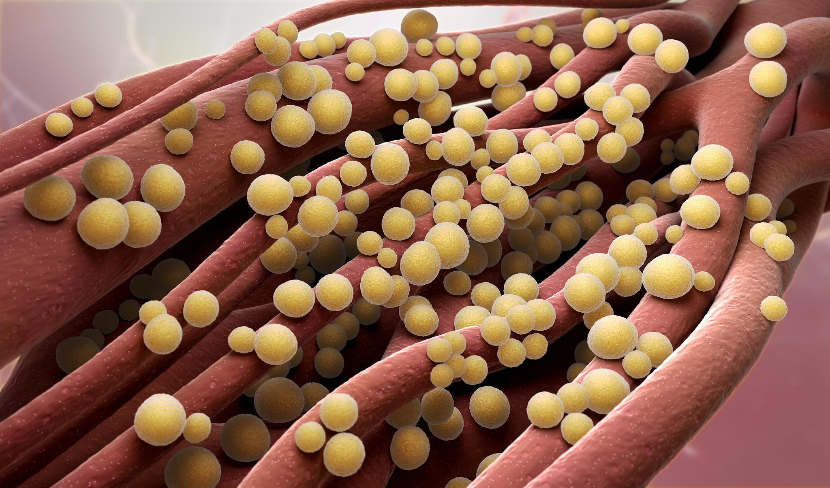
提高智力及改善记忆力案例分享
01
学生群体案例
许多学生在服用磷脂颗粒后，反映记忆力有所提高，学习成绩也相应提升。这得益于磷脂对大脑神经细胞的滋养和保护作用。
02
老年人群体案例
老年人在服用磷脂颗粒后，普遍表示记忆力减退的情况得到改善，认知能力有所提高。这证明了磷脂在延缓衰老、改善记忆方面的显著效果。
03
上班族群体案例
上班族在繁忙的工作中，常常出现记忆力下降、注意力不集中的情况。服用磷脂颗粒后，他们表示工作效率得到提高，记忆力明显增强。这体现了磷脂在缓解大脑疲劳、提高工作效率方面的积极作用。
柏维生物科技有限公司

Slide 15
PART
04
磷脂颗粒在增强免疫力方面应用
柏维生物科技有限公司

Slide 16
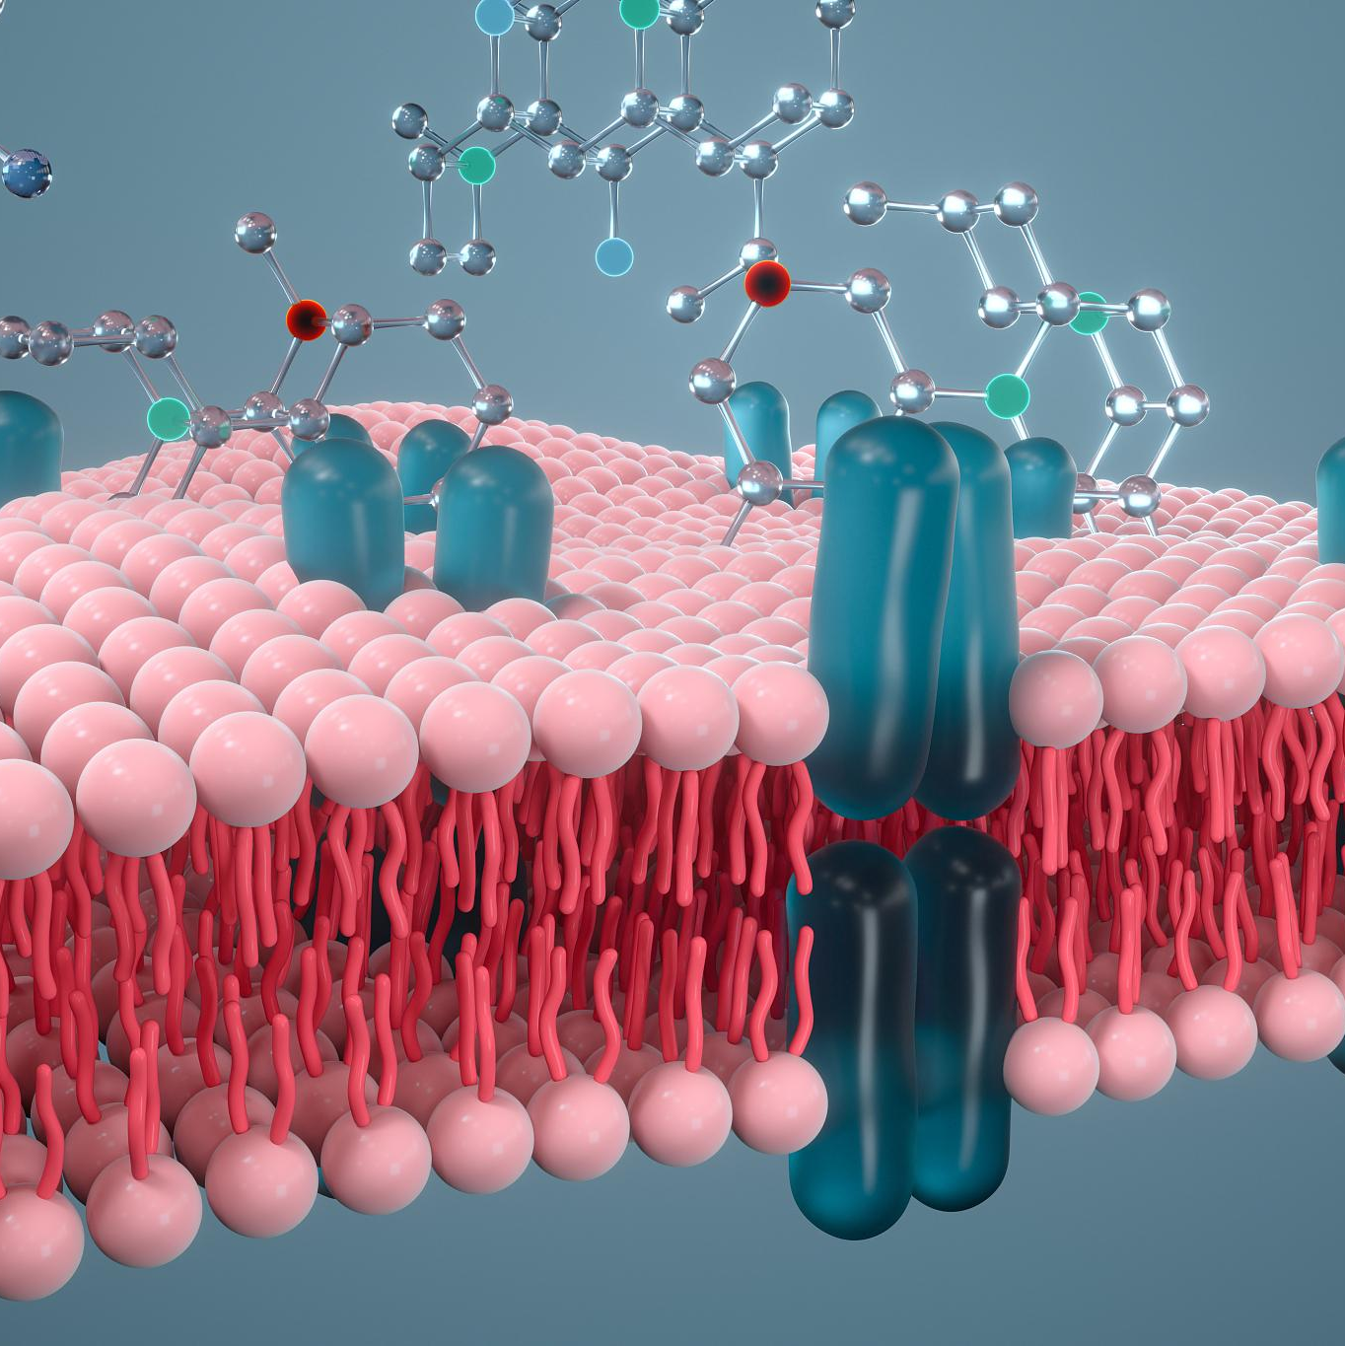
丰富磷脂成分对免疫力提升作用讲解
磷脂对免疫细胞的活化
磷脂是构成细胞膜的重要成分，能够激活免疫细胞，提高其活性和功能，从而增强机体的免疫力。
促进免疫因子的生成
磷脂还可以促进免疫因子的生成，这些免疫因子能够进一步调节和增强免疫反应，帮助机体抵御外界病原体的入侵。
改善免疫功能紊乱
对于免疫功能紊乱的人群，磷脂颗粒能够调节免疫系统，使其恢复正常状态，进而提升免疫力。
柏维生物科技有限公司

Slide 17
减少疾病发生实际效果展示
降低感染风险
01
通过增强免疫力，磷脂颗粒能够帮助机体抵御各种病原体的感染，从而降低感冒、肺炎等常见感染性疾病的发生风险。
缓解炎症症状
02
磷脂颗粒具有很好的抗炎作用，能够减轻炎症症状，缩短病程，帮助患者尽快康复。
预防慢性疾病
03
长期适量服用磷脂颗粒，还能够预防一些与免疫功能紊乱相关的慢性疾病，如自身免疫性疾病等。
柏维生物科技有限公司

Slide 18
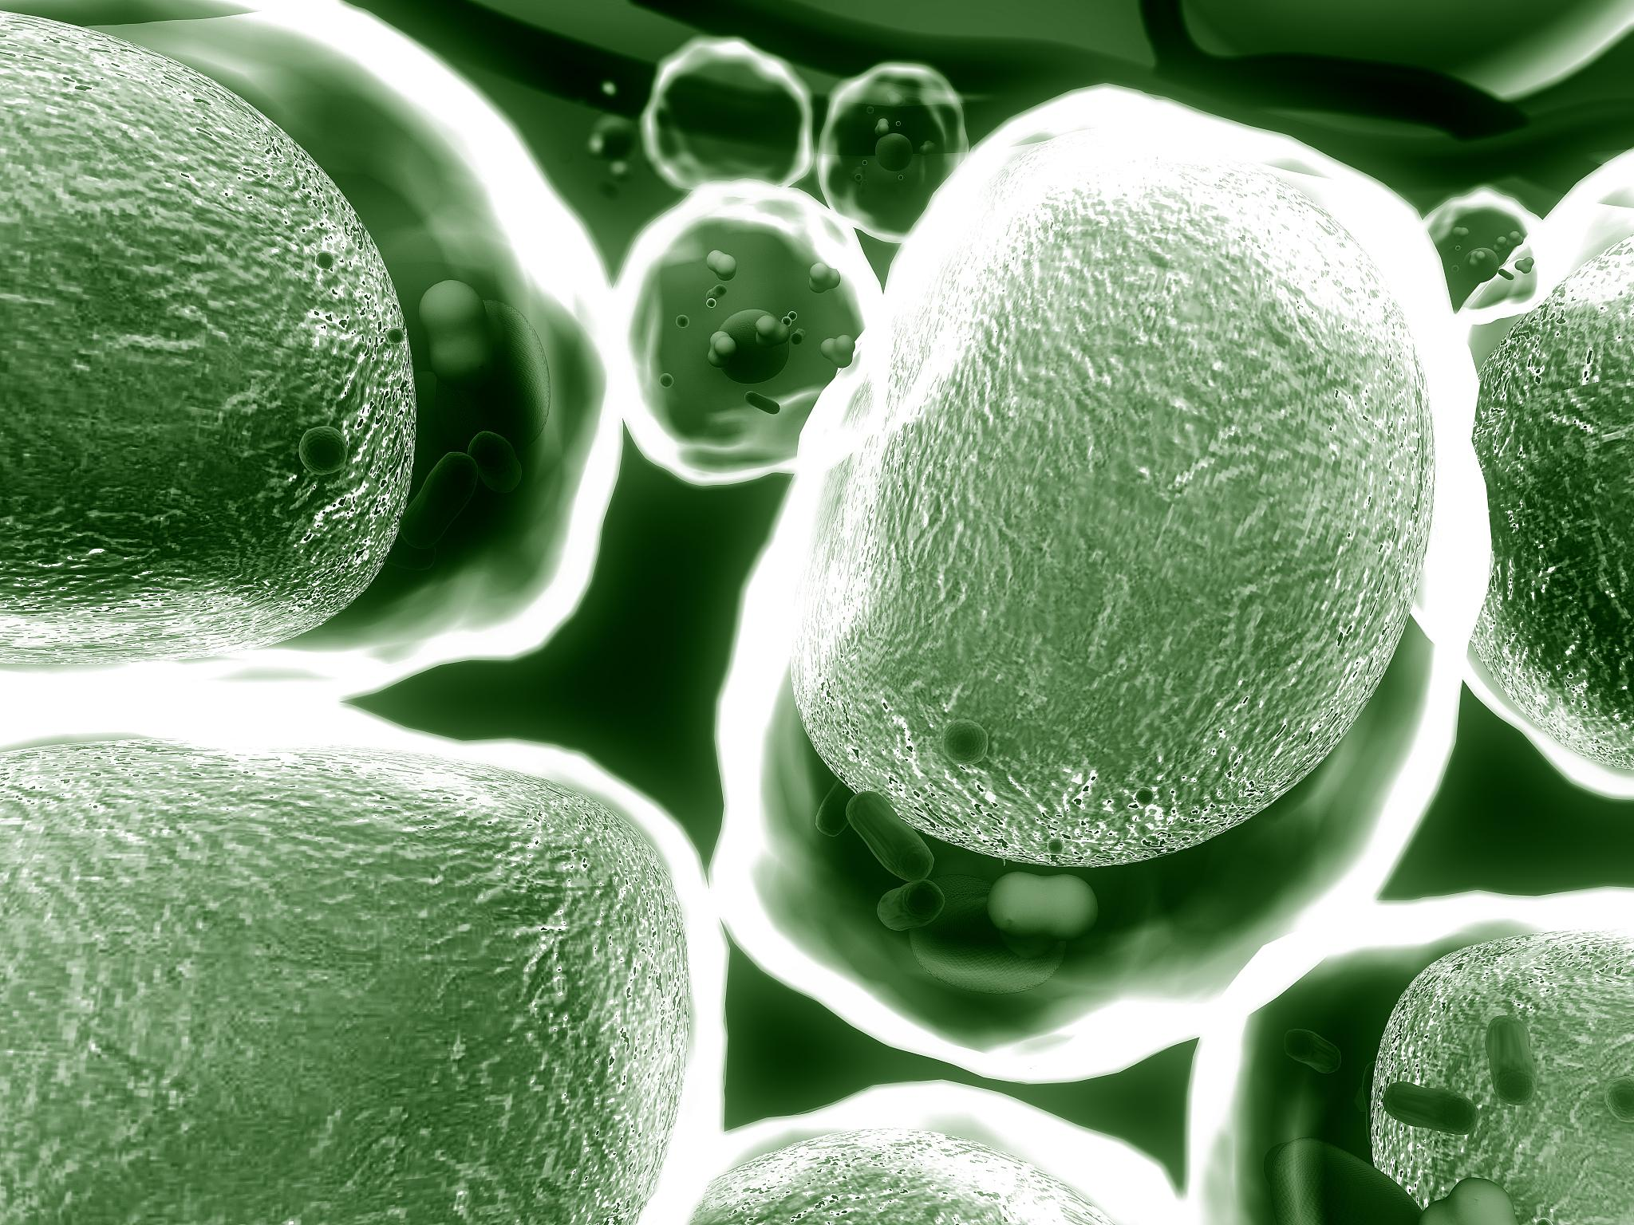
适用人群及剂量推荐
适用人群
磷脂颗粒适用于免疫力低下、易感染疾病的人群，以及需要调节免疫功能的慢性疾病患者。同时，也适用于经常熬夜、工作压力大等需要增强免疫力的人群。
剂量推荐
根据个人体质和需求，磷脂颗粒的剂量会有所不同。一般来说，成人按说明书使用，可根据实际情况适当调整。建议在医生或营养师的指导下使用，以确保安全有效。
柏维生物科技有限公司

Slide 19
PART
05
磷脂颗粒改善血液循环和降血脂功效
柏维生物科技有限公司

Slide 20
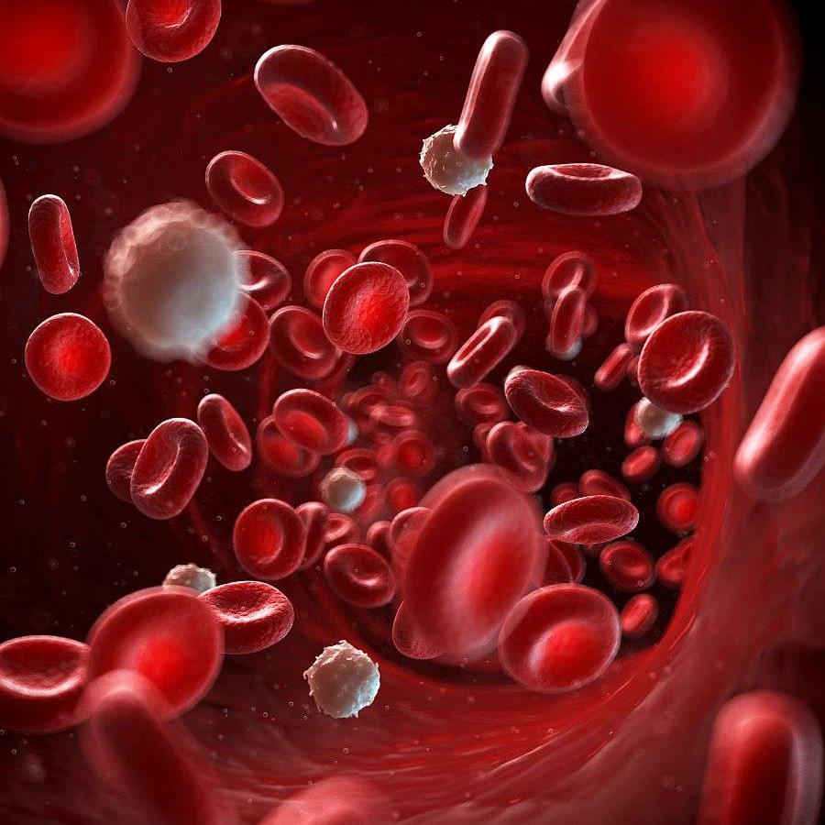
改善血液循环机制剖析
清除血管垃圾
磷脂颗粒中的活性成分能够清除血管内壁附着的垃圾和沉积物，减少血管阻力，从而改善血液循环。
增加血管弹性
磷脂颗粒能够增强血管壁的弹性，提高血管的舒张能力，使血液在血管中流动更加顺畅。
调节血液粘稠度
磷脂颗粒通过降低血液中胆固醇和甘油三酯的含量，调节血液的粘稠度，进而改善血液循环。
柏维生物科技有限公司

Slide 21
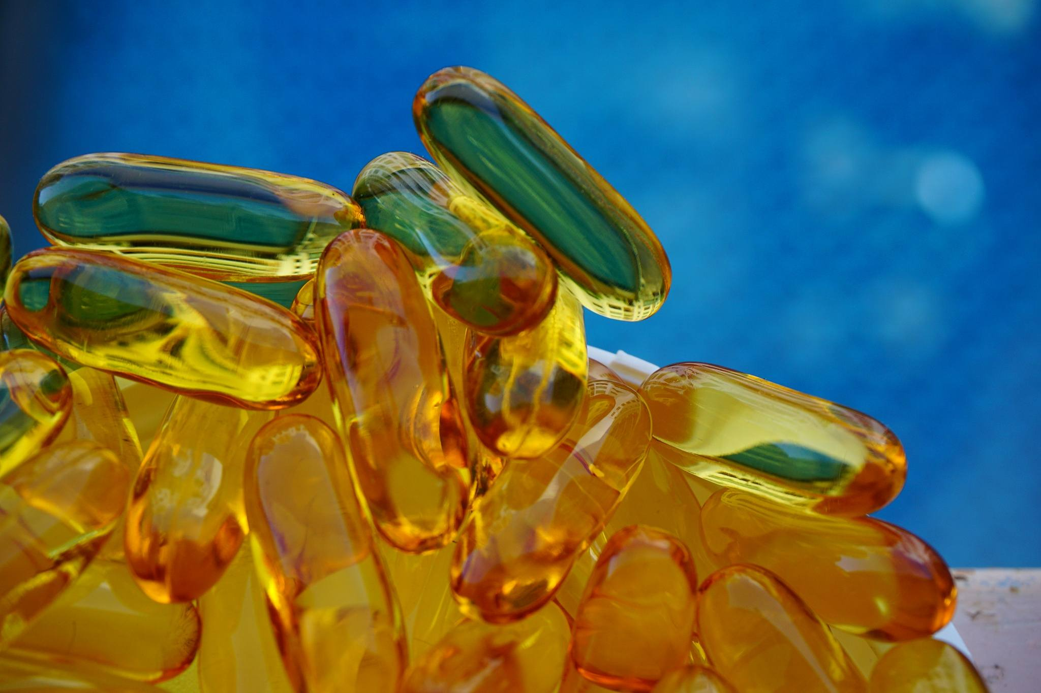
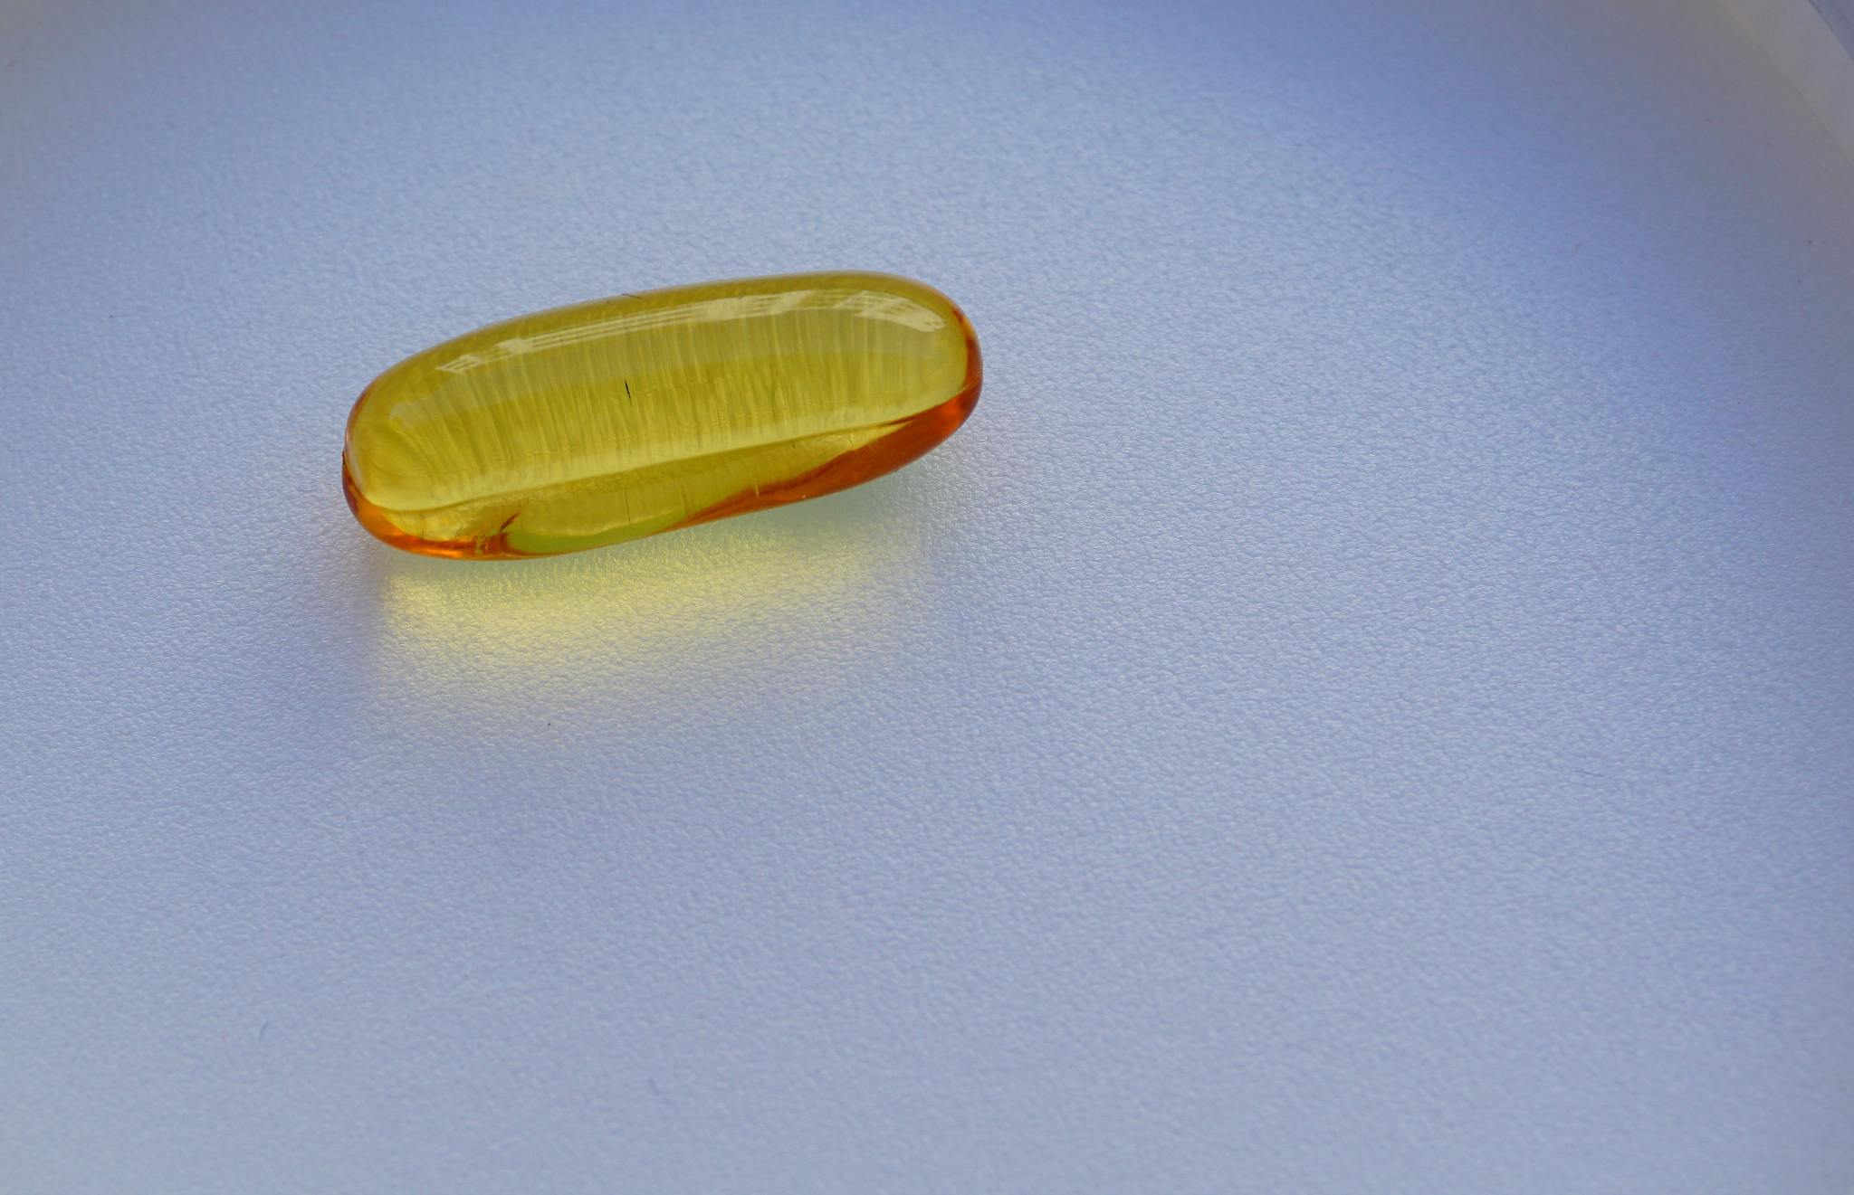
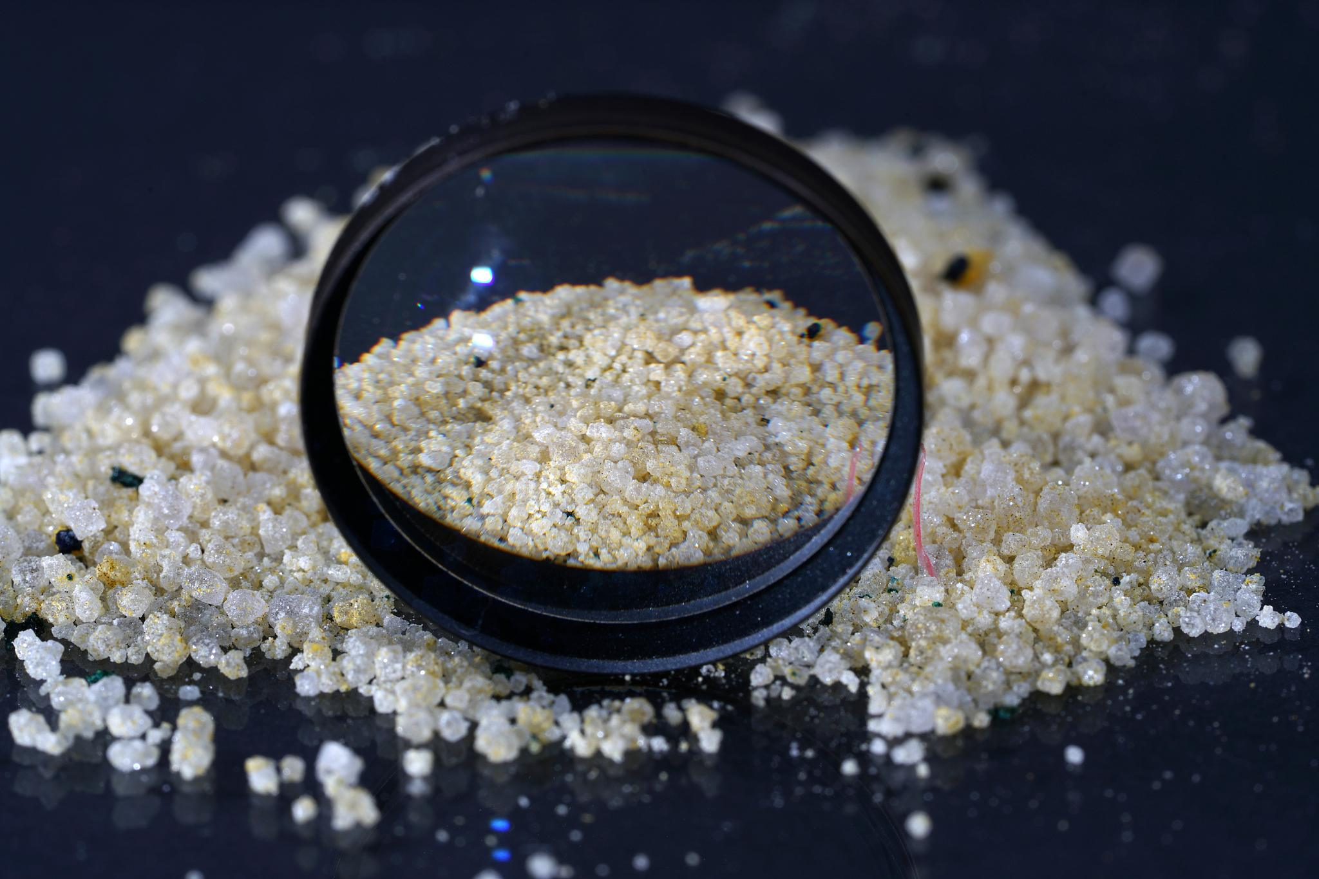
促进新陈代谢及降低血脂效果评估
加速脂肪代谢
提高代谢酶活性
减少外源性脂肪吸收
磷脂颗粒中的成分能够加速体内脂肪的代谢，防止脂肪在体内过度堆积，从而降低血脂水平。
磷脂颗粒可以促进体内多种代谢酶的活性，增强机体的新陈代谢能力，有助于血脂的调控。
磷脂颗粒能够在一定程度上减少肠道对外源性脂肪的吸收，从源头上降低血脂升高的风险。
柏维生物科技有限公司

Slide 22
预防心脑血管疾病作用阐述
预防动脉粥样硬化
磷脂颗粒通过改善血脂水平和血液循环，减少脂质在血管壁的沉积，从而预防动脉粥样硬化的发生。
降低心脑血管疾病风险
磷脂颗粒能够降低血压、抑制血栓形成，进而降低心脑血管疾病如冠心病、脑卒中的发病风险。
保护心脑血管细胞
磷脂颗粒中的有益成分可以保护心脑血管细胞免受氧化应激和炎症反应的损伤，维护心脑血管的健康状态。
柏维生物科技有限公司

Slide 23
PART
06
磷脂颗粒预防心脑血管疾病实践案例
柏维生物科技有限公司

Slide 24
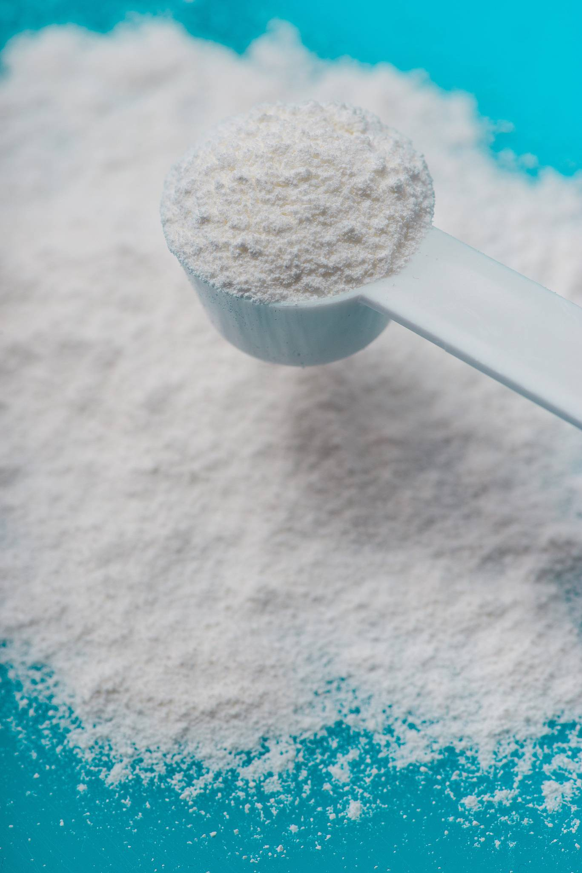
降低甘油三酯和胆固醇具体数据分析
临床试验数据
统计数据解读
根据多项临床研究数据显示，磷脂颗粒能够有效降低患者甘油三酯和胆固醇水平。在连续使用一段时间后，患者血脂指标明显改善，其中甘油三酯平均下降幅度可达30%以上，胆固醇也有显著下降。
通过对大量患者使用磷脂颗粒前后的血脂数据进行统计分析，可以发现磷脂颗粒在降低血脂方面具有显著效果。这主要归功于磷脂颗粒中的活性成分能够加速脂肪代谢，减少脂质在血管壁的沉积。
柏维生物科技有限公司

Slide 25
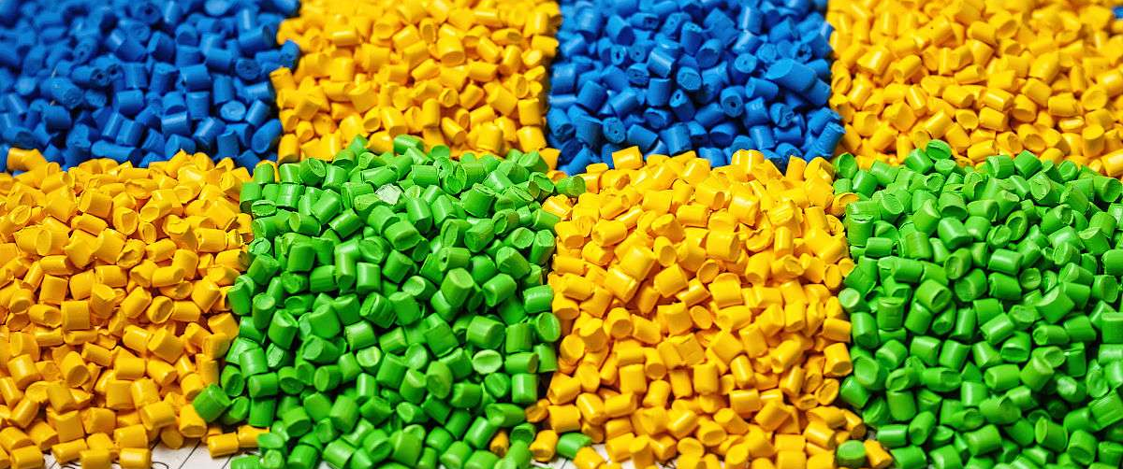
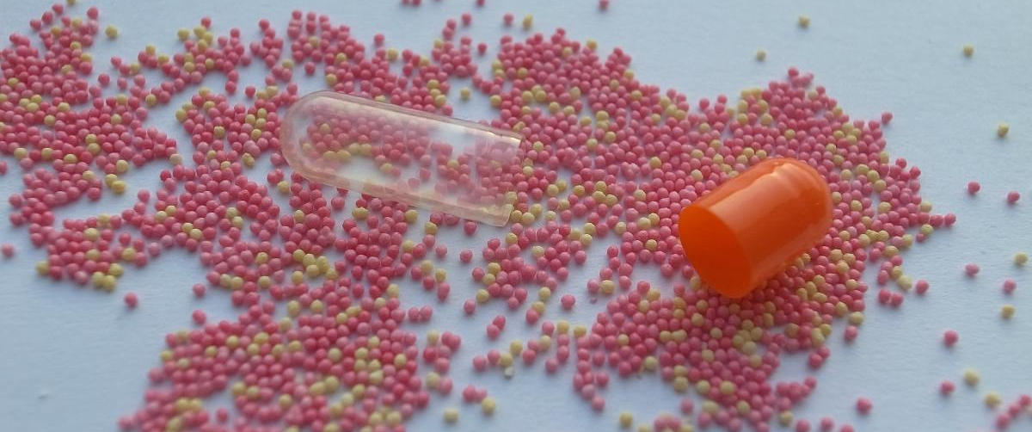
成功预防心脑血管疾病案例分享
个案一
张先生，50岁，长期高血脂患者。在使用磷脂颗粒辅助治疗后，血脂逐渐恢复正常水平，原本因高血脂导致的头晕、胸闷等症状也明显缓解。经过持续使用，张先生成功预防了心脑血管疾病的发生。
个案二
李女士，65岁，患有轻度动脉硬化。在医生的建议下，她开始使用磷脂颗粒进行保健治疗。经过一段时间的调理，李女士的血管弹性明显改善，血压也趋于稳定。她表示，磷脂颗粒不仅让她摆脱了疾病的困扰，还提高了她的生活质量。
柏维生物科技有限公司

Slide 26
长期使用效果跟踪反馈
持续性效果
许多食用者在长期使用磷脂颗粒后反馈，其血脂水平得到了有效控制，并且心脑血管疾病的风险也明显降低。这表明磷脂颗粒不仅具有短期疗效，更能发挥长期保健作用。
安全性与耐受性
在长期的跟踪观察中，磷脂颗粒表现出了良好的安全性和耐受性。食用们普遍反映，使用磷脂颗粒期间未出现明显的不良反应，各项生理指标也保持稳定。这为患者们长期放心使用磷脂颗粒提供了有力保障。
柏维生物科技有限公司

Slide 27
PART
07
总结与展望
柏维生物科技有限公司

Slide 28
展望未来发展趋势
持续研发与创新
01
未来，我们将继续投入研发力量，深入挖掘磷脂颗粒的更多潜在功效，并探索其在更多领域的应用可能性。
拓展产品线与市场份额
02
在现有产品基础上，我们将推出更多针对不同消费群体的磷脂颗粒产品，以满足市场的多样化需求，并努力提升市场份额。
加强国际合作与交流
03
我们计划与国际同行展开更广泛的合作与交流，共同推动磷脂颗粒领域的技术进步和产业发展。
柏维生物科技有限公司

Slide 29
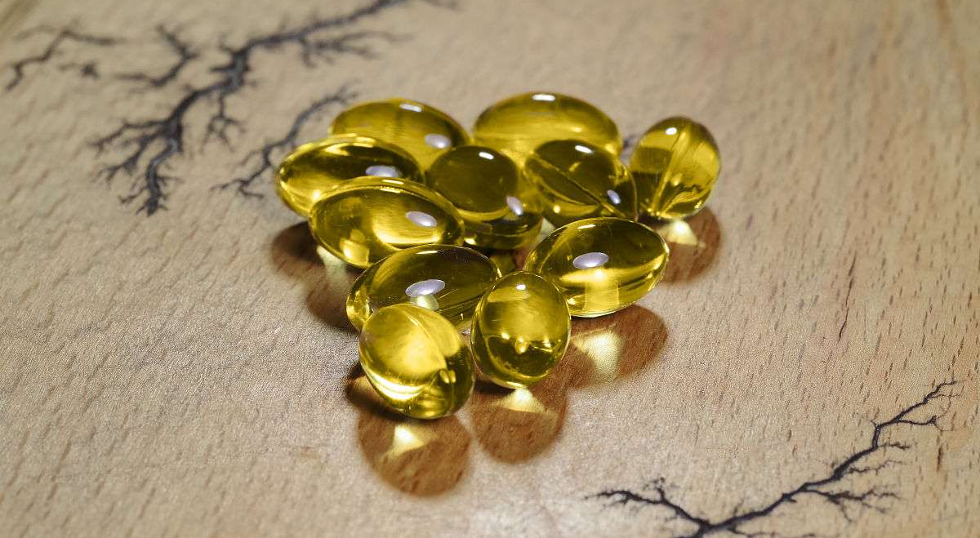
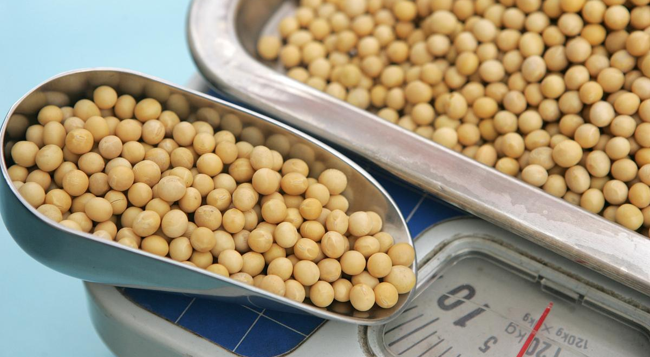
倡导健康生活方式理念推广
提升公众健康意识
推广健康产品与服务
社会责任与公益活动
我们将通过各种渠道和形式，向公众普及健康知识，提升大众对磷脂颗粒及其功效的认知度，引导人们形成健康的生活方式。
除了磷脂颗粒产品本身，我们还将推广更多健康相关的产品和服务，帮助消费者构建全面的健康管理体系。
我们将积极履行社会责任，参与和发起各类公益活动，为提升整个社会的健康水平贡献力量。
柏维生物科技有限公司

Slide 30
THANKS
感谢观看

